Slide 1


စိုက်ပျိုးရေး၊ မွေးမြူရေးနှင့် ဆည်မြောင်းဝန်ကြီးဌာန
စိုက်ပျိုးရေးဦးစီးဌာန
မန္တလေးတိုင်းဒေသကြီး
သက်ရှည်ကျန်းမာပျော်ရွှင်ဖို့ အစားအစာဘေးကင်းလုံခြုံရေးဆောင်ရွက်စို့
ဒေါ်စုစုဝေလွင်၊ ဒု-ဦးစီးမှူး၊ ပြင်ဦးလွင်မြို့နယ်

Slide 2
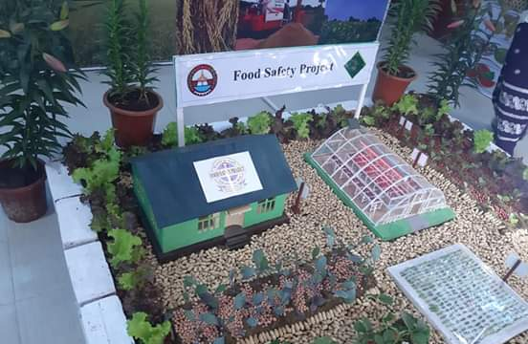
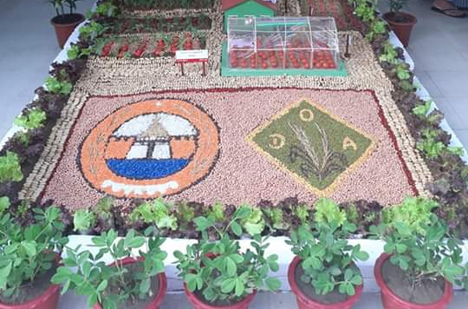
နိဒါန်း
မန္တလေးတိုင်းဒေသကြီး၊ Food Safety Project စတင်ပေါ်ပေါက်လာပုံ
လုပ်ငန်း ဆောင်ရွက်မှု အခြေအနေများ
ဆက်လက်ဆောင်ရွက်မည့် အစီအစဉ်များ

Slide 3
Food Safety Project စတင်အကောင်အထည်ဖော်ဆောင်ရွက်ခြင်း
၂၀၁၆ ခုနှစ် - ဖွံ့ဖြိုးရေးပညာ့ရောင်ခြည်အဖွဲ့နှင့် ကွင်းဆင်းလေ့လာခြင်း
၂၀၁၇ ခုနှစ် - အလုပ်ရုံဆွေးနွေးပွဲပြုလုပ်ခြင်း၊ ဝန်ကြီးချုပ်ထံတင်ပြခြင်း
၂၀၁၈ ခုနှစ် - အသုံးစရိတ်ခွင့်ပြုမိန့် ရရှိခြင်း
၂၀၁၉ ခုနှစ် - စီမံကိန်းလုပ်ငန်းများ စတင်ခြင်း

Slide 4
ရည်ရွယ်ချက်
စားသုံးသူများအတွက် ဓာတုအန္တရာယ်ကင်းစင်သော အစားအသောက်များကို ရောင်းချမည့်ဈေး တစ်ဈေးပေါ်ထွက်လာစေရန်
အနာဂတ်တွင် GAP, GMP, GHP တို့နှင့်ညီညွတ်သော ဈေးကွက်တစ်ခု ပေါ်ထွန်းလာရေး ပညာပေးလုပ်ငန်းအပါအဝင် အခြားအထောက်အကူပြုလုပ်ငန်းများ ဆောင်ရွက်နိုင်ရန်
ဓာတုအန္တရာယ်ကင်းစင်သော လယ်ယာလုပ်ငန်းများ Food Safety Model Farms ​ပေါ်ထွက်လာစေရေးအတွက် ပဏာမခြေလှမ်းအဖြစ် ဆောင်ရွက်ရန်

Slide 5
Proposed Structure
Chief Minister
Governance Team
Monitoring and Evaluation Team
Project Management Team
DOA
SME
LBVD

Slide 6
Governance Body အဖွဲ့ဝင်များဖွဲ့စည်းထားရှိမှု
စဉ် | အမည် | ဌာန | ရာထူး
၁။ | ဒေါက်တာစိုးသန်း | စိုက်ပျိုးရေး၊မွေးမြူရေးနှင့်ဆည်မြောင်းဝန်ကြီး ဌာန | ဥက္ကဌ
၂။ | ဦးစော | ပြည်သူလွှတ်တော်ကိုယ်စားလှယ်၊ ညောင်ဦး | အဖွဲ့ဝင်
၃။ | ဒေါက်တာခင်မောင်ဌေး | တိုင်းဒေသကြီးလွှတ်တော်ကိုယ်စားလှယ်၊ ပြင်ဦးလွင်မဲဆန္ဒနယ်အမှတ်(၂) | အဖွဲ့ဝင်
၄။ | ဦးဇော်တင်မိုး | ညွှန်ကြားရေးမှုး၊တိုင်းဒေသကြီးအစိုးရအဖွဲ့ရုံး | အဖွဲ့ဝင်
၅။ | ဒေါ်သိန်းသိန်းဦး | ညွှန်ကြားရေးမှုး၊တိုင်းဒေသကြီးစာရင်းစစ်ချုပ်ရုံး | အဖွဲ့ဝင်
၆။ | ဦးလှအောင် | ညွှန်ကြားရေးမှုး၊တိုင်းဒေသကြီးစီမံကိန်းရေးဆွဲရေးဦးစီးဌာန | အဖွဲ့ဝင်
၇။ | ဦးအောင်ဆွေ | ညွှန်ကြားရေးမှုး၊တိုင်းဒေသကြီးရသုံးခန့်မှန်းခြေငွေစာရင်းဦးစီးဌာန | အဖွဲ့ဝင်
၈။ | ဦးတိုးမင်း | ညွှန်ကြားရေးမှုး၊တိုင်းဒေသကြီးစိုက်ပျိုးရေး ဦးစီးဌာန | အတွင်းရေးမှုး

Slide 7
Monitoring and Evaluation ( M&E ) အဖွဲ့ဝင်များဖွဲ့စည်းထားရှိမှု
စဉ် | အမည် | ဌာန | ရာထူး
၁။ | ဦးတင့်လွင် | ဒုတိယတိုင်းဒေသကြီးဦးစီးမှုး၊စိုက်ပျိုးရေးဦးစီးဌာန | အဖွဲ့ခေါင်းဆောင်
၂။ | ဒေါ်စီစီထွန်း | ဒုတိယညွှန်ကြားရေးမှုး၊စီမံကိန်းရေးဆွဲရေးဦးစီးဌာန | အဖွဲ့ဝင်
၃။ | ဦးနေမြတ်သူ | လက်ထောက်ညွှန်ကြားရေးမှုး၊တိုင်းဒေသကြီးအစိုးရအဖွဲ့ရုံး | အဖွဲ့ဝင်
၄။ | ဒေါက်တာခင်လေးဆွေ | စိုက်ပျိုးရေးဘွဲ့ရများအသင်း၊မန္တလေးတိုင်းဒေသကြီး | အဖွဲ့ဝင်
၅။ | ဒေါ်ဇင်အိအိဝင်း | Freelance Organizational Development Consultant | အဖွဲ့ဝင်

Slide 8
Food Safety Project သီးနှံများဆောင်ရွက်မှုအခြေအနေ
စဉ် | မြို့နယ် | သီးနှံအမည် | ၂၀၁၈-၂၀၁၉ ခုနှစ် | ၂၀၁၉-၂၀၂၀ ခုနှစ် | မှတ်ချက်
 |  |  | စိုက်ဧက | စိုက်ဧက
၁။ | မတ္တရာ | ပဲတောင့်ရှည် | ၂၅.၀၀ | ၅၀.၀၀
၂။ | ပြင်ဦးလွင် | ဘိုစားပဲ | ၁၀.၀၀ | ၁၀.၀၀
 |  | ဂေါ်ဖီထုပ် | ၁၀.၀၀ | ၁၀.၀၀
 |  | ခရမ်းချဉ် | ၁၀.၀၀ | ၁၀.၀၀
၃။ | မြစ်သား | ခရမ်းချဉ် | ၃.၀၀ | ၅.၀၀
၄။ | ကျောက်ဆည် | ငရုတ် | ၅၀.၀၀ | ၅၀.၀၀
 |  | ကန်စွန်း | ၅၀.၀၀ | ၅၀.၀၀
၅။ | ရမည်းသင်း | ငရုတ် | ၅၀.၀၀ | ၅၀.၀၀
၆။ | ပျော်ဘွယ် | ငရုတ် | ၅၀.၀၀ | ၅၀.၀၀
 | စုစုပေါင်း |  | ၂၅၈.၀၀ | ၂၈၅.၀၀
၇။ | ညောင်ဦး | မြေပဲ | ၂၆၄၂၂.၀၀ | ၂၇၁၇၃.၀၀

Slide 9
သင်တန်းများဆောင်ရွက်မှုအခြေအနေ
စဉ် | ၂၀၁၈-၂၀၁၉ ခုနှစ် |  | ၂၀၁၉-၂၀၂၀ ခုနှစ်
 | သင်တန်းပြုလုပ်သည့် အကြိမ်ပေါင်း | တက်ရောက်သည့် ဦးရေ | သင်တန်းပြုလုပ်မည့် အကြိမ်ပေါင်း | တက်ရောက်မည့် ဦးရေ
၁။ | ၃၅ | ၃၀၉၆ | ၄၂ | ၄၄၀၅

Slide 10
၂၀၁၉ -၂၀၂၀ ခုနှစ်၊ ကွင်းသရုပ်ပြပွဲဆောင်ရွက်မည့်အစီစဉ်
စဉ် | ဆောင်ရွက်မည့် အကြိမ် | တက်ရောက်မည့် ဦးရေ
၁။ | ၁၉ ကြိမ် | ၁၉၇၅

Slide 11
၂၀၁၉-၂၀၂၀ ခုနှစ် ၊ စားသုံးသူအသိပညာပေးပွဲ ဆောင်ရွက်မည့် အစီအစဉ်
စဉ် | မြို့နယ် | ဆောင်ရွက်မည့် နေ့ရက် | ဆောင်ရွက်မည့် နေရာ | တက်ရောက်မည့် ဦးရေ
၁။ | ပြင်ဦးလွင် | ဖေဖေါ်ဝါရီ | မြို့တော်ခန်းမ | ၅၀၀
၂။ | မတ္တရာ | ဖေဖေါ်ဝါရီ | ဘုရင့်နောင်ခန်းမ | ၂၀၀
၃။ | မြစ်သား | ဖေဖေါ်ဝါရီ | မြို့နယ်ဦးစီးမှုးရုံး | ၁၆၅
၄။ | ကျောက်ဆည် | မတ် | မြို့တော်ခန်းမ | ၃၈၀
၅။ | ရမည်းသင်း | မတ် | မြို့တော်ခန်းမ | ၃၀၀
၆။ | ပျော်ဘွယ် | မတ် | မြို့တော်ခန်းမ | ၄၀၀
 | စုစုပေါင်း |  | (၆)နေရာ | ၁၄၉၅ ဦး

Slide 12
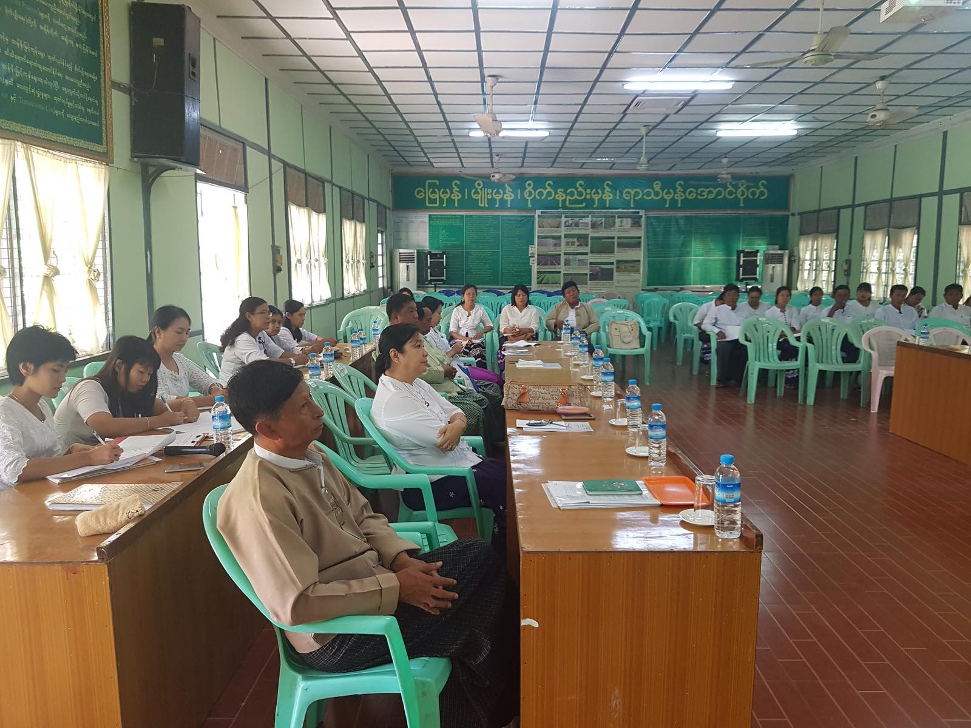
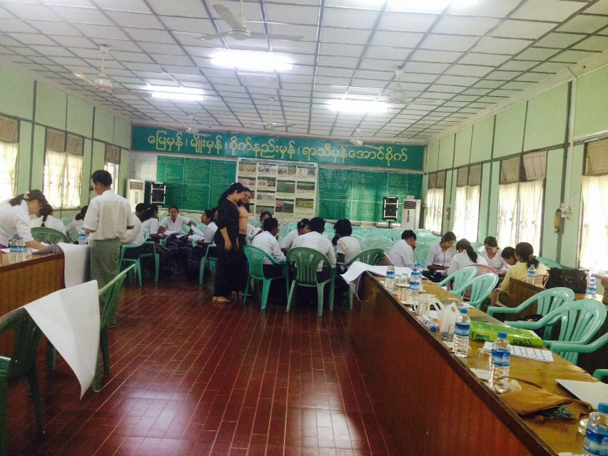
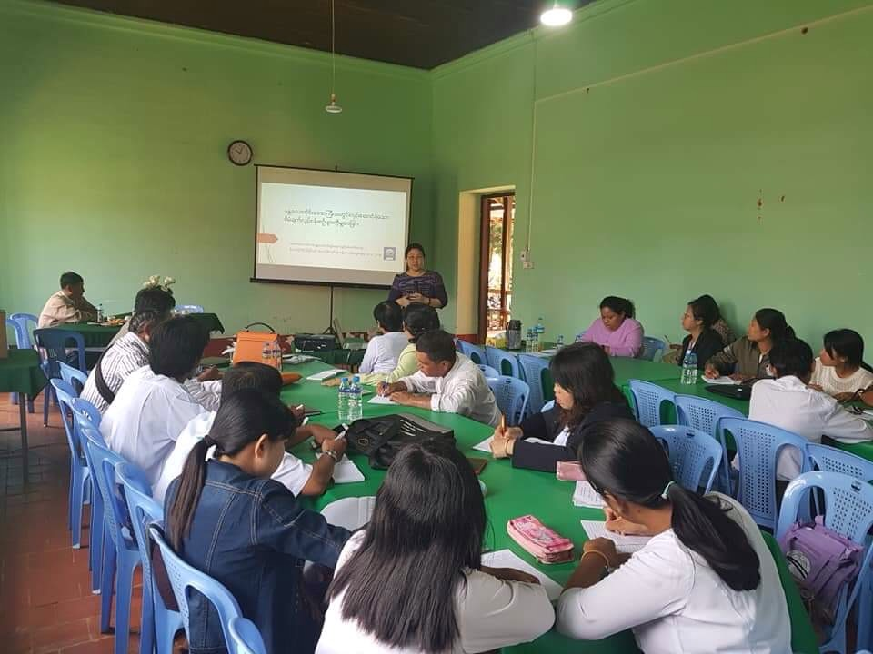
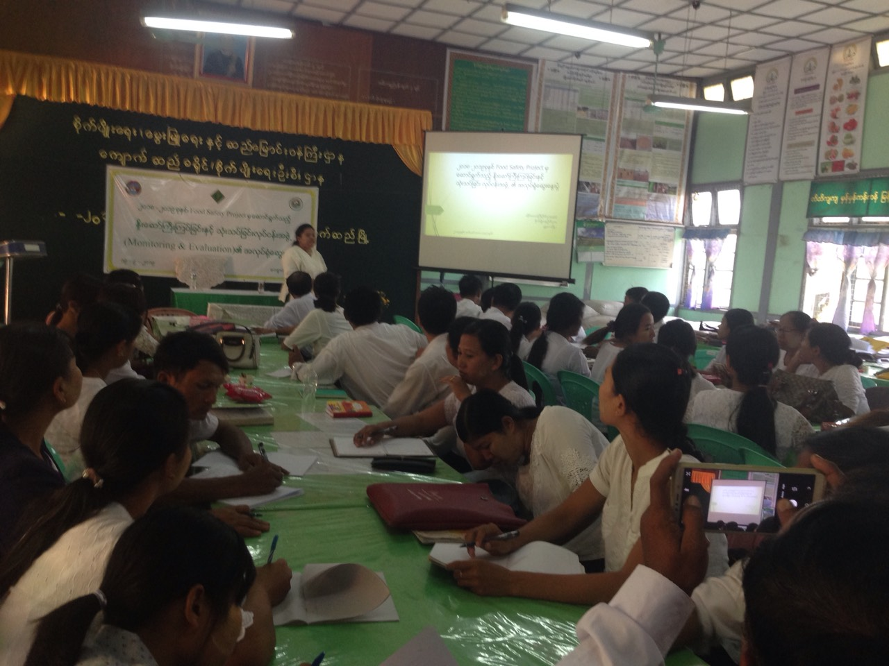
အလုပ်ရုံဆွေးနွေးပွဲများပြုလုပ်ခြင်း

Slide 13
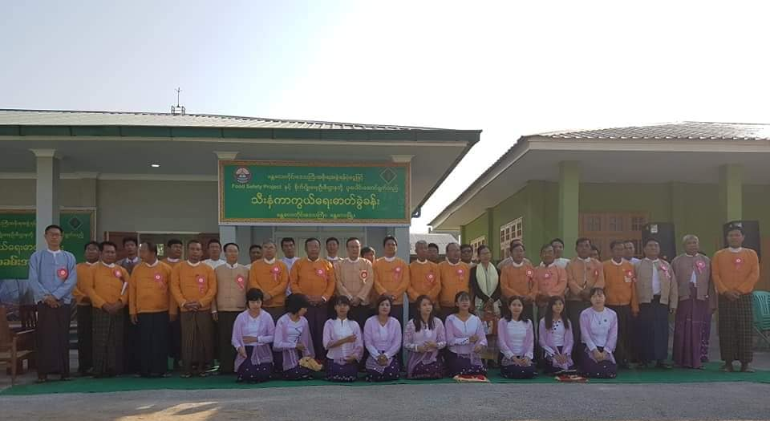
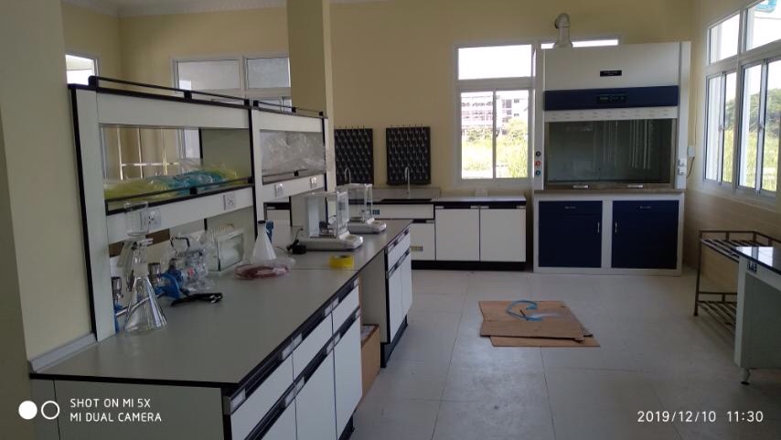
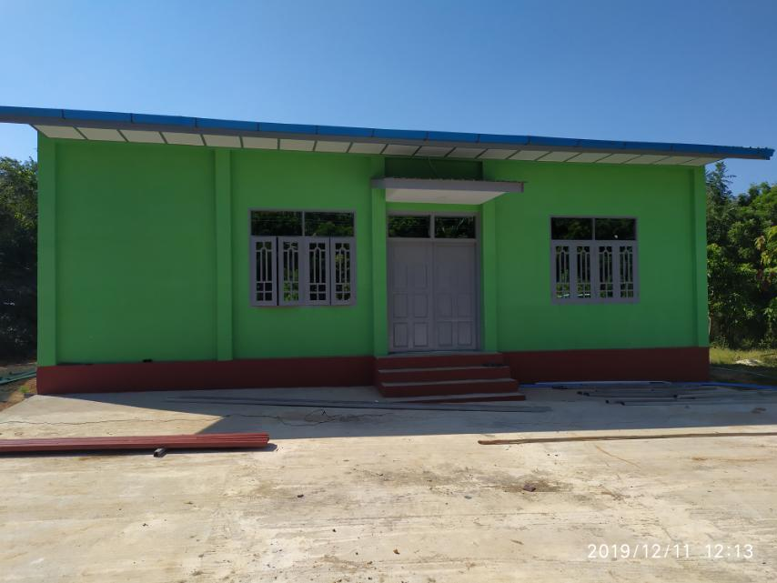
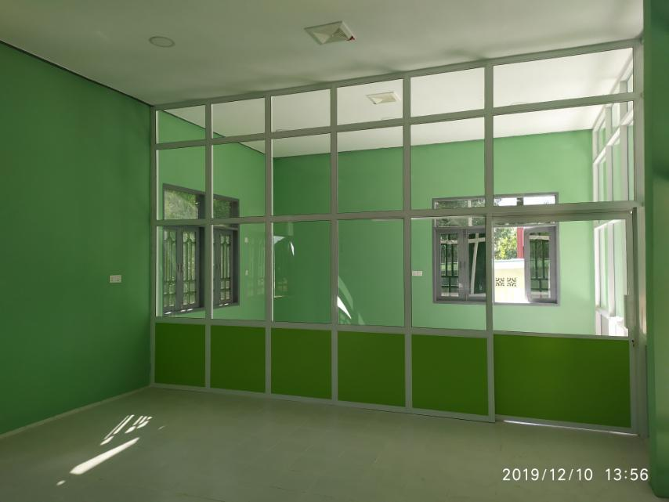
ဓာတ်ခွဲခန်းများဆောက်လုပ်ခြင်း
အထက်မြန်မာပြည်၊ မန္တလေးဓာတ်ခွဲခန်း
ညောင်ဦးမြို့နယ်ဓာတ်ခွဲခန်း

Slide 14
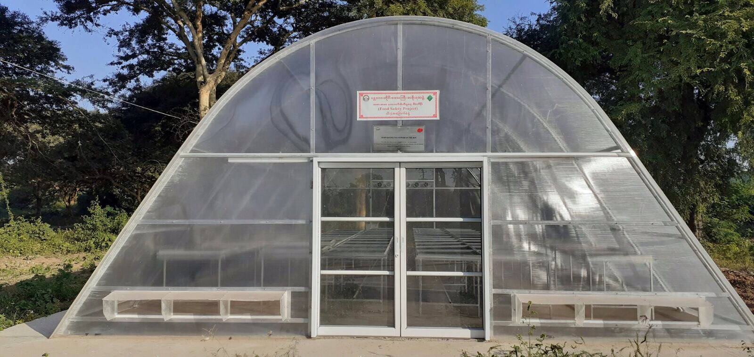
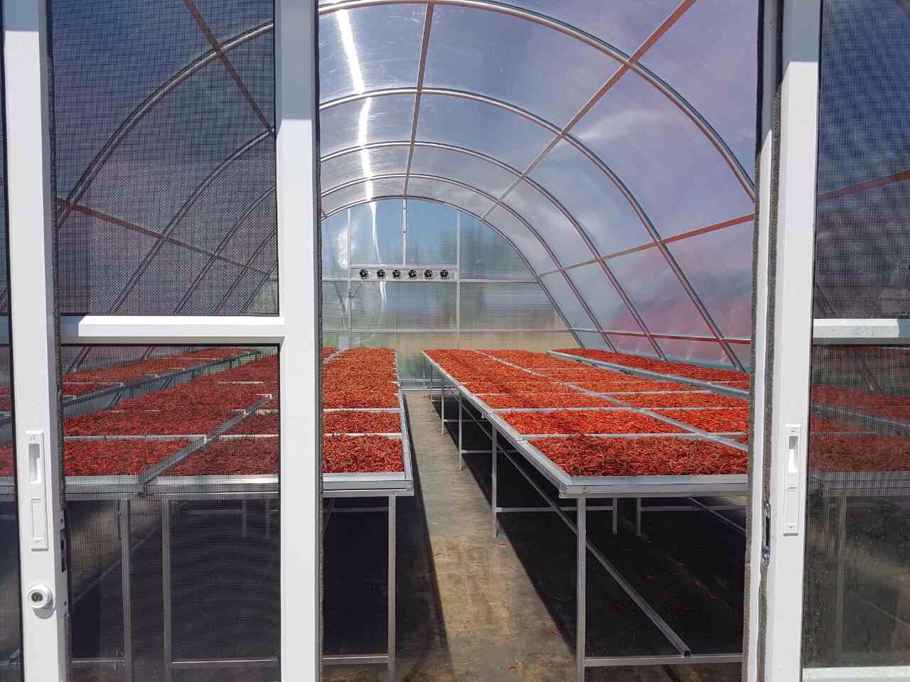
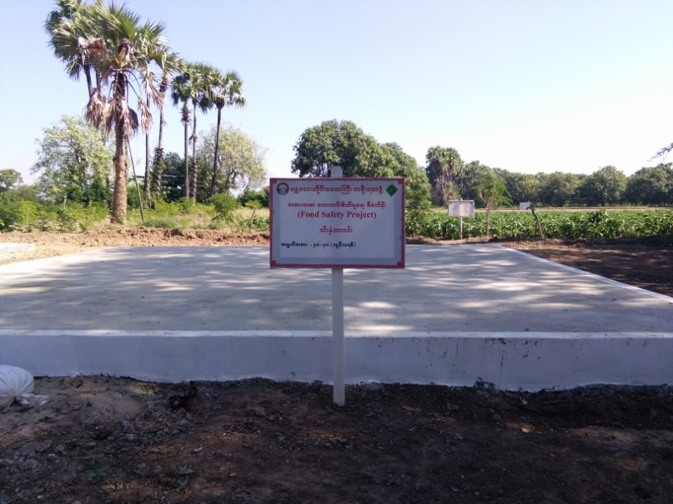
ရိတ်သိမ်းပြီးနောက် ထွက်ကုန်အရည်အသွေးကောင်းမွန်စေရေးအတွက် သီးနှံအခြောက်ခံရုံ တည်ဆောက်ပြီးစီးမှု
(ကျောက်ဆည်၊ ရမည်သင်း၊ ပျော်ဘွယ်)
အခြောက်ခံနိုင်သည့်ပမာဏ - ၁၁ × ၆ = ၆၆ ကန်
ငရုတ်အခြောက်ခံနိုင်သည့်ပိဿာ - ၆၆ × ၄ ပြီ = ၁၆.၅ တင်း / ၁၂၃.၇၅ ပိဿာ
ပြန်လည်ရရှိမည့် အခြောက်ပိဿာ - ၄၉.၅ ပိဿာ

Slide 15
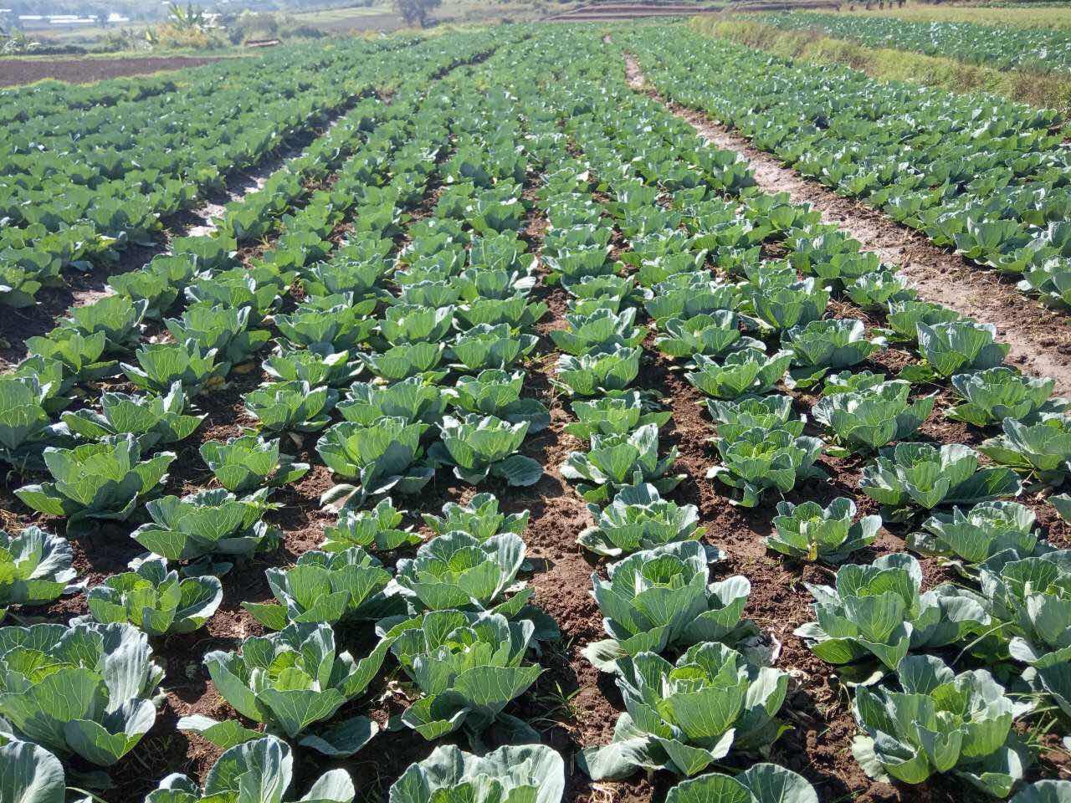
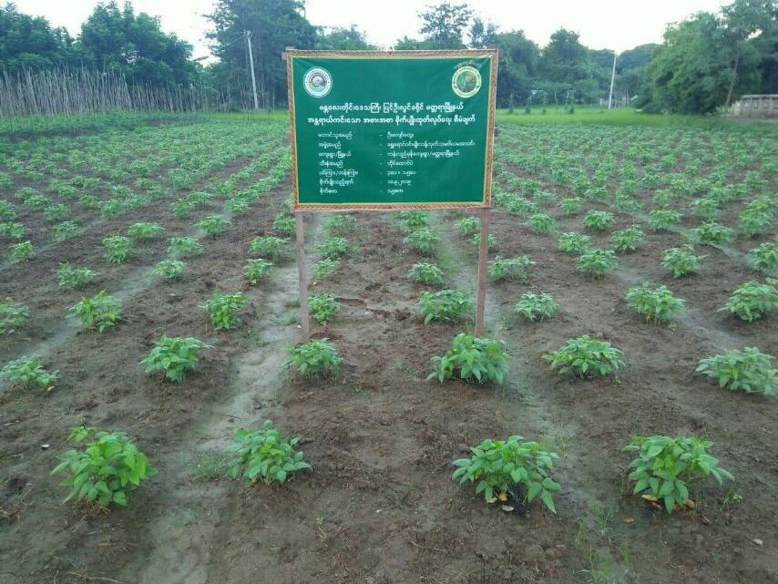
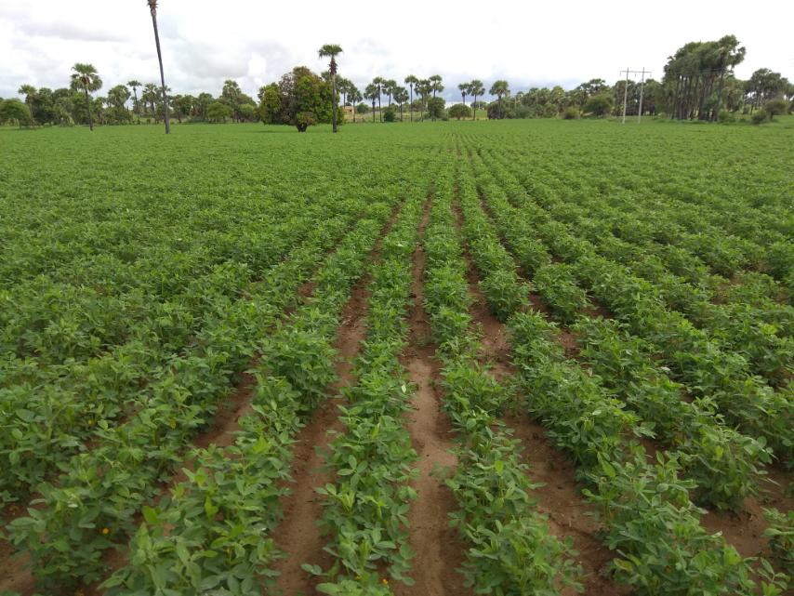
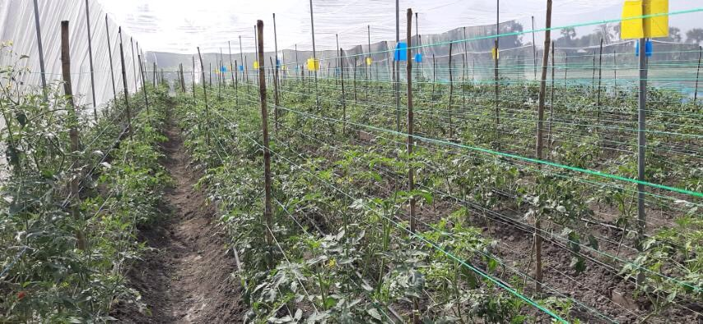
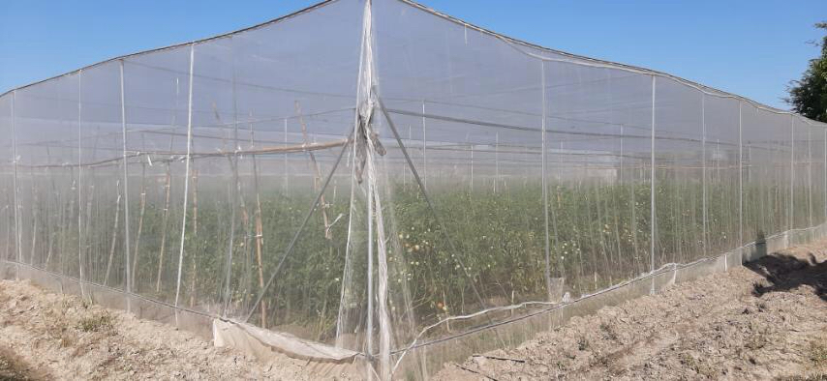
မတ္တရာမြို့နယ်
သီးနှံစံပြကွက်များ
ပြင်ဦးလွင်မြို့နယ်
ညောင်ဦးမြို့နယ်
မြစ်သားမြို့နယ်

Slide 16
လုပ်ငန်းဆောင်ရွက်ချက်များ
စတင်စိုက်ပျိုးချိန်မှ ရိတ်သိမ်းထုပ်ပိုးချိန်ထိ သတ်မှတ်ထားသော ဓါတုဆေးများကိုသာ သုံးစွဲစေပြီး
မှတ်တမ်းတွင်စနစ်တကျရေသွင်းခြင်း။
စိုက်ပျိုးချိန် ၊ ရိတ်သိမ်းချိန် နှင့် ထုပ်ပိုးချိန်တွင် မှိုရောဂါများ ၊ ပိုးမွှားများ၊ အဏုဇီဝပိုးမွှားများ
ကျရောက်ခြင်းနှင့် ကာကွယ်နှိမ်နင်းခြင်းများကို မှတ်တမ်း စာအုပ်များတွင် ထည့်သွင်းစေခြင်း။
ထုပ်ပိုးသိုလှောင်ချိန်တွင် ဖုန်၊ ခဲ၊ သဲ၊ ဆံချည်မျှင်၊ ခြေသည်း၊ လက်သည်းနှင့် ချွေးစသည့်အရာများ
ပါဝင်မှုမရှိစေရန် ရေဆေးသန့်စင်အလုပ်ရုံများတွင် သန့်စင်စေခြင်းနှင့်စနစ်တကျ ထုပ်ပိုးတတ်စေခြင်း။

Slide 17
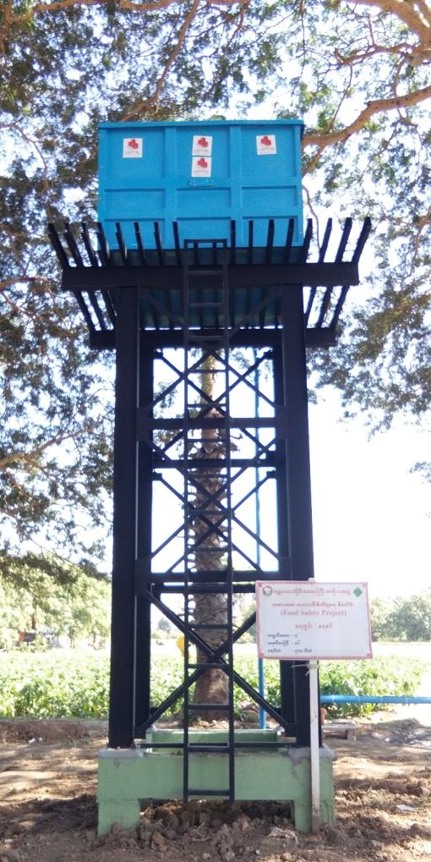
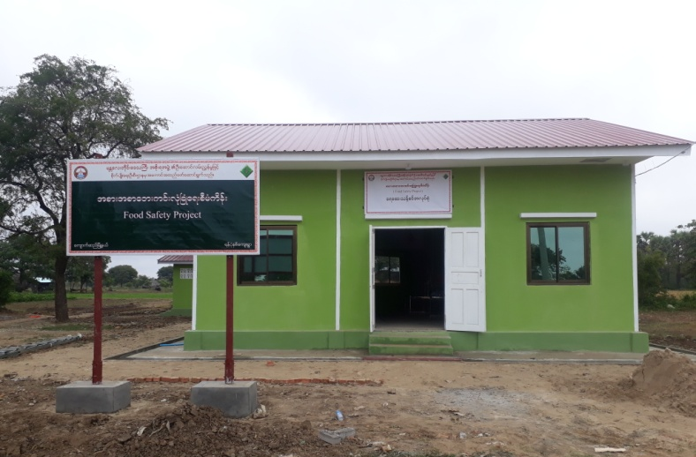
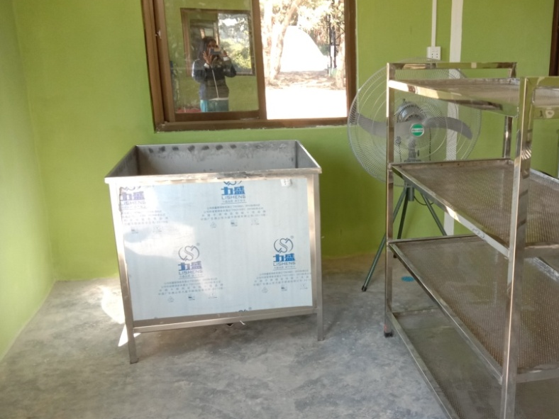
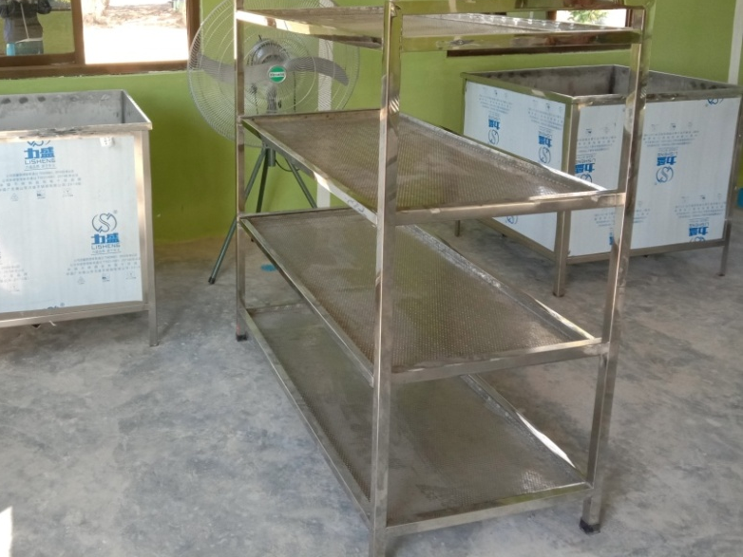
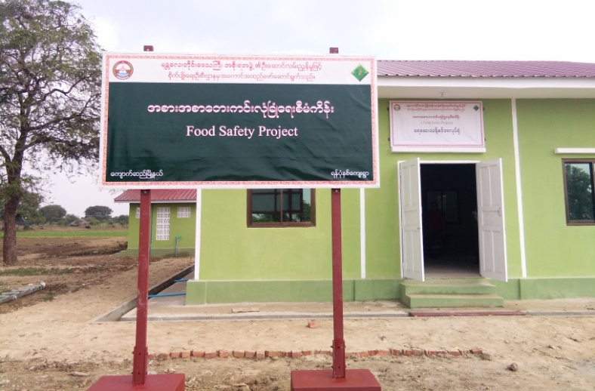
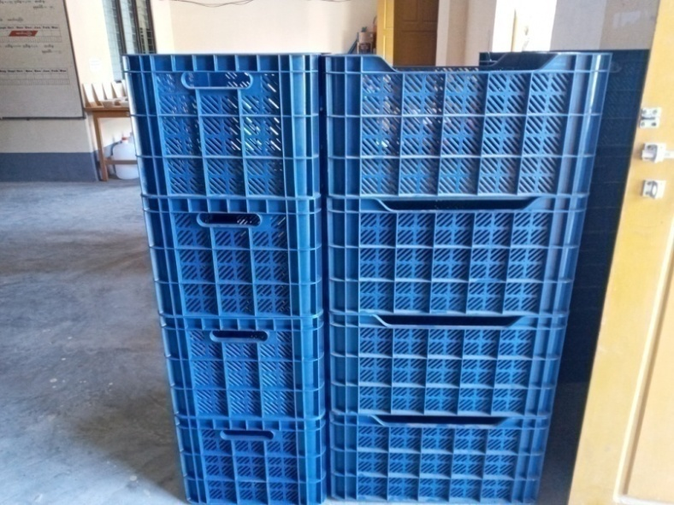
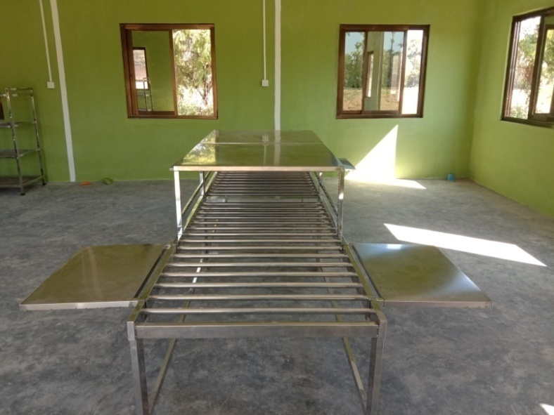
ရိတ်သိမ်းချိန်လွန် ထွက်ကုန်အရည်အသွေးကောင်းမွန်စေရေးအတွက် ရေဆေးသန့်စင်/ထုပ်ပိုးအလုပ်ရုံ နှင့် ရေတွင်းရေစင် တည်ဆောက်ပြီးစီးမှု မှတ်တမ်းများ(ကျောက်ဆည်မြို့နယ်)
သီးနှံရေဆေးမည့်ကန်
သီးနှံရေစစ်မည့်စင်နှင့်ပန်ကာ
ရေဆေးသန့်စင်အလုပ်ရုံ
သီးနှံထည့်မည့်ခြင်း
သီးနှံတင်၍ထုပ်ပိုးမည့်စင်
ရေတွင်းနှင့်ရေစင်

Slide 18
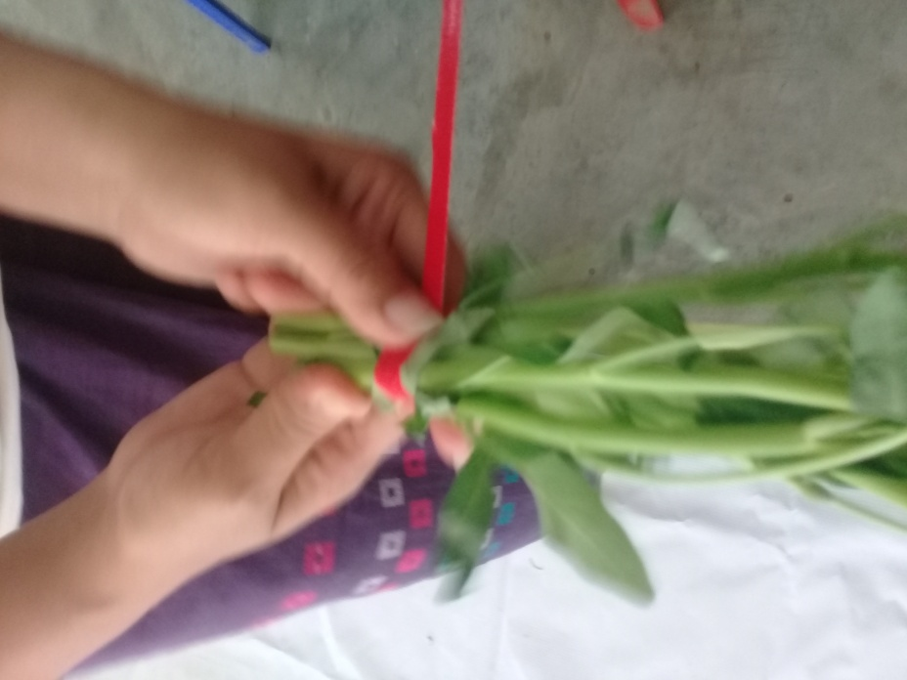
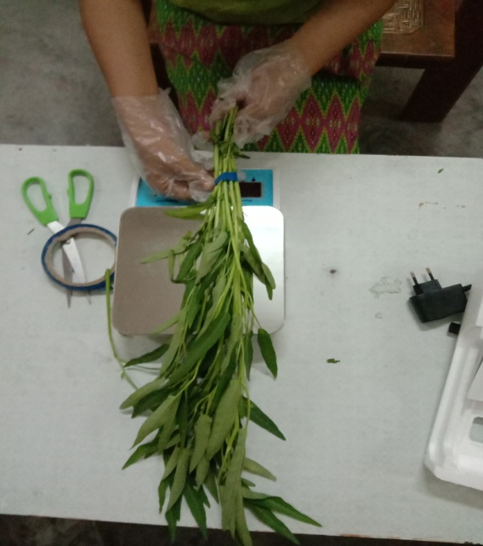
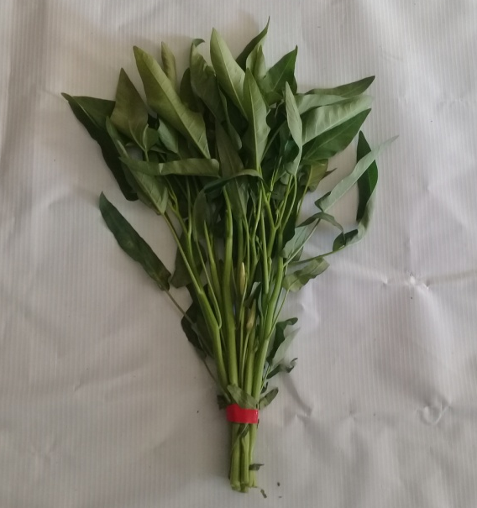
သီးနှံထွက်ကုန်များအားစနစ်တကျ ကြိုးစည်းခြင်း

Slide 19
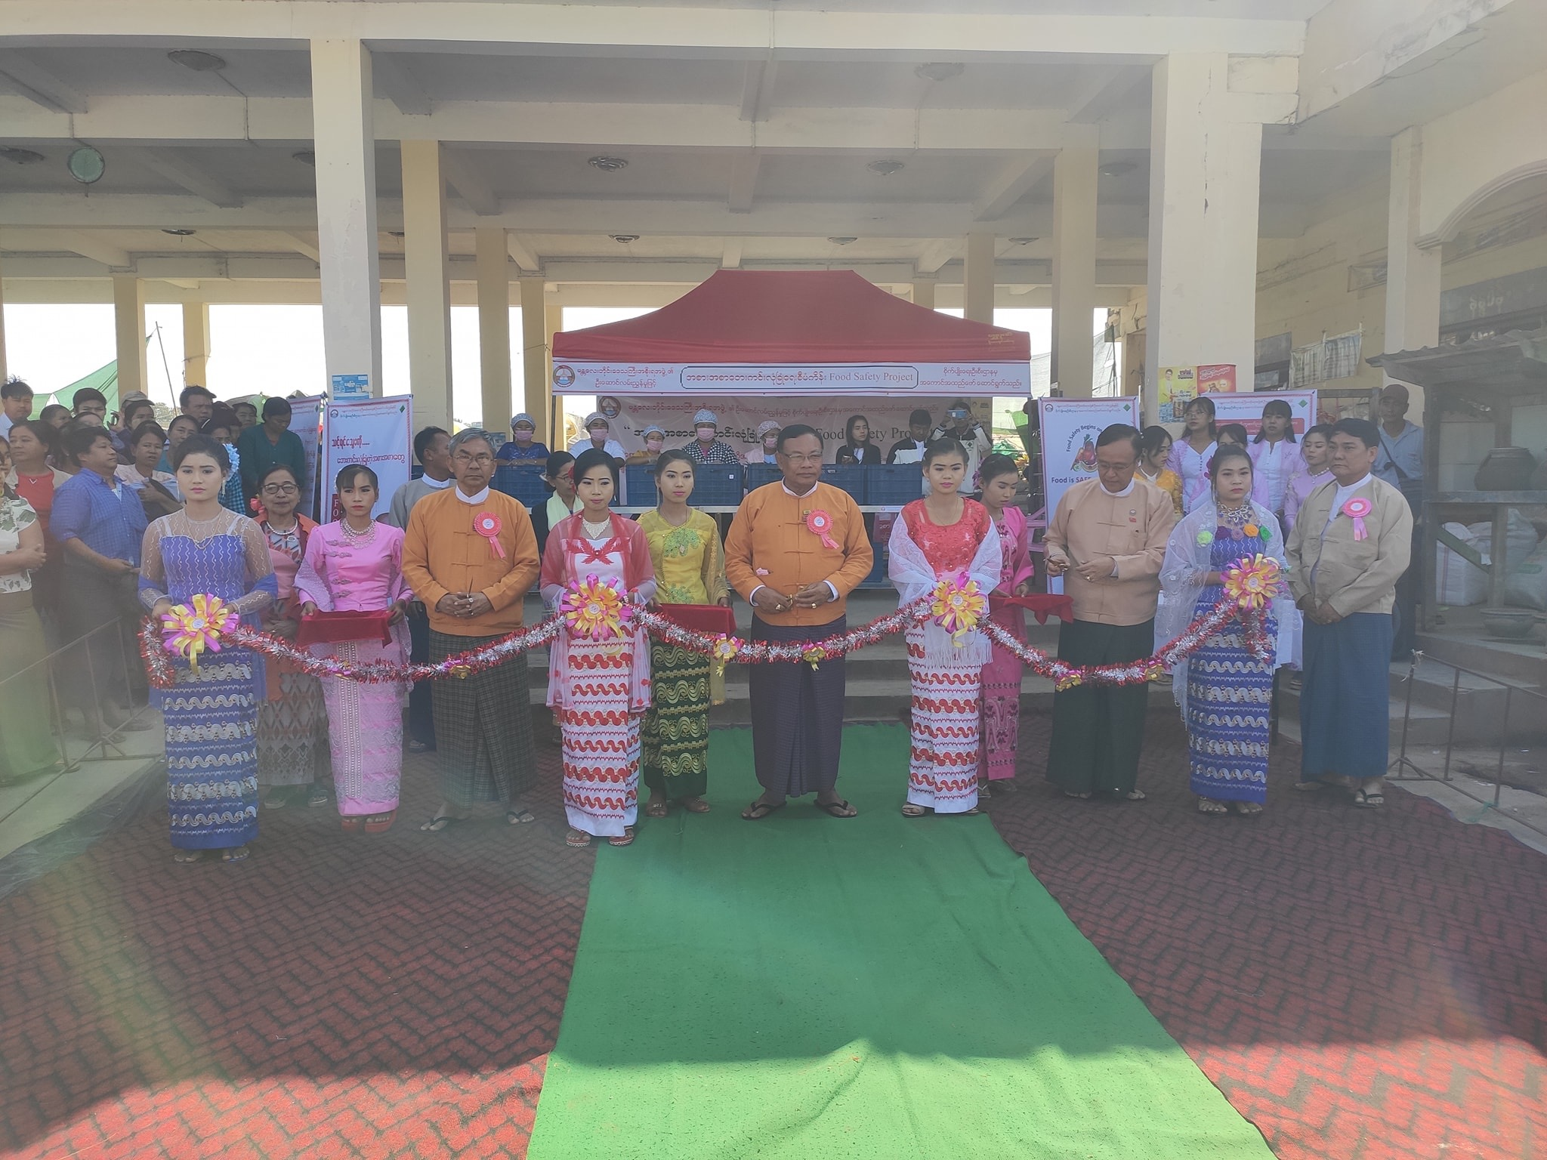
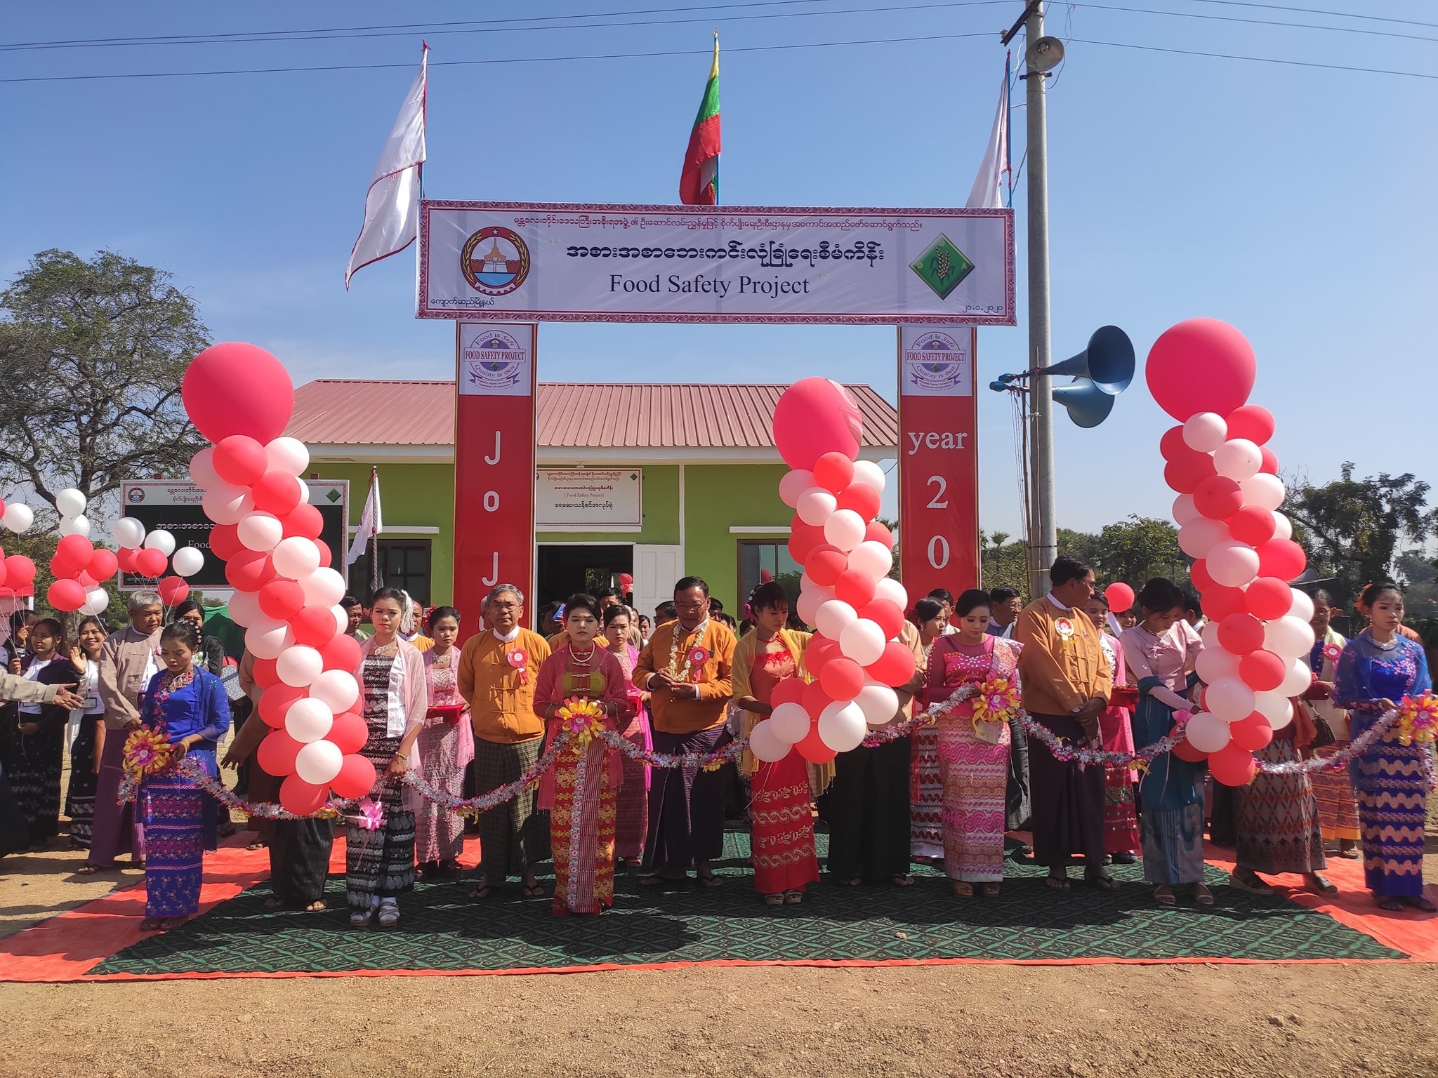
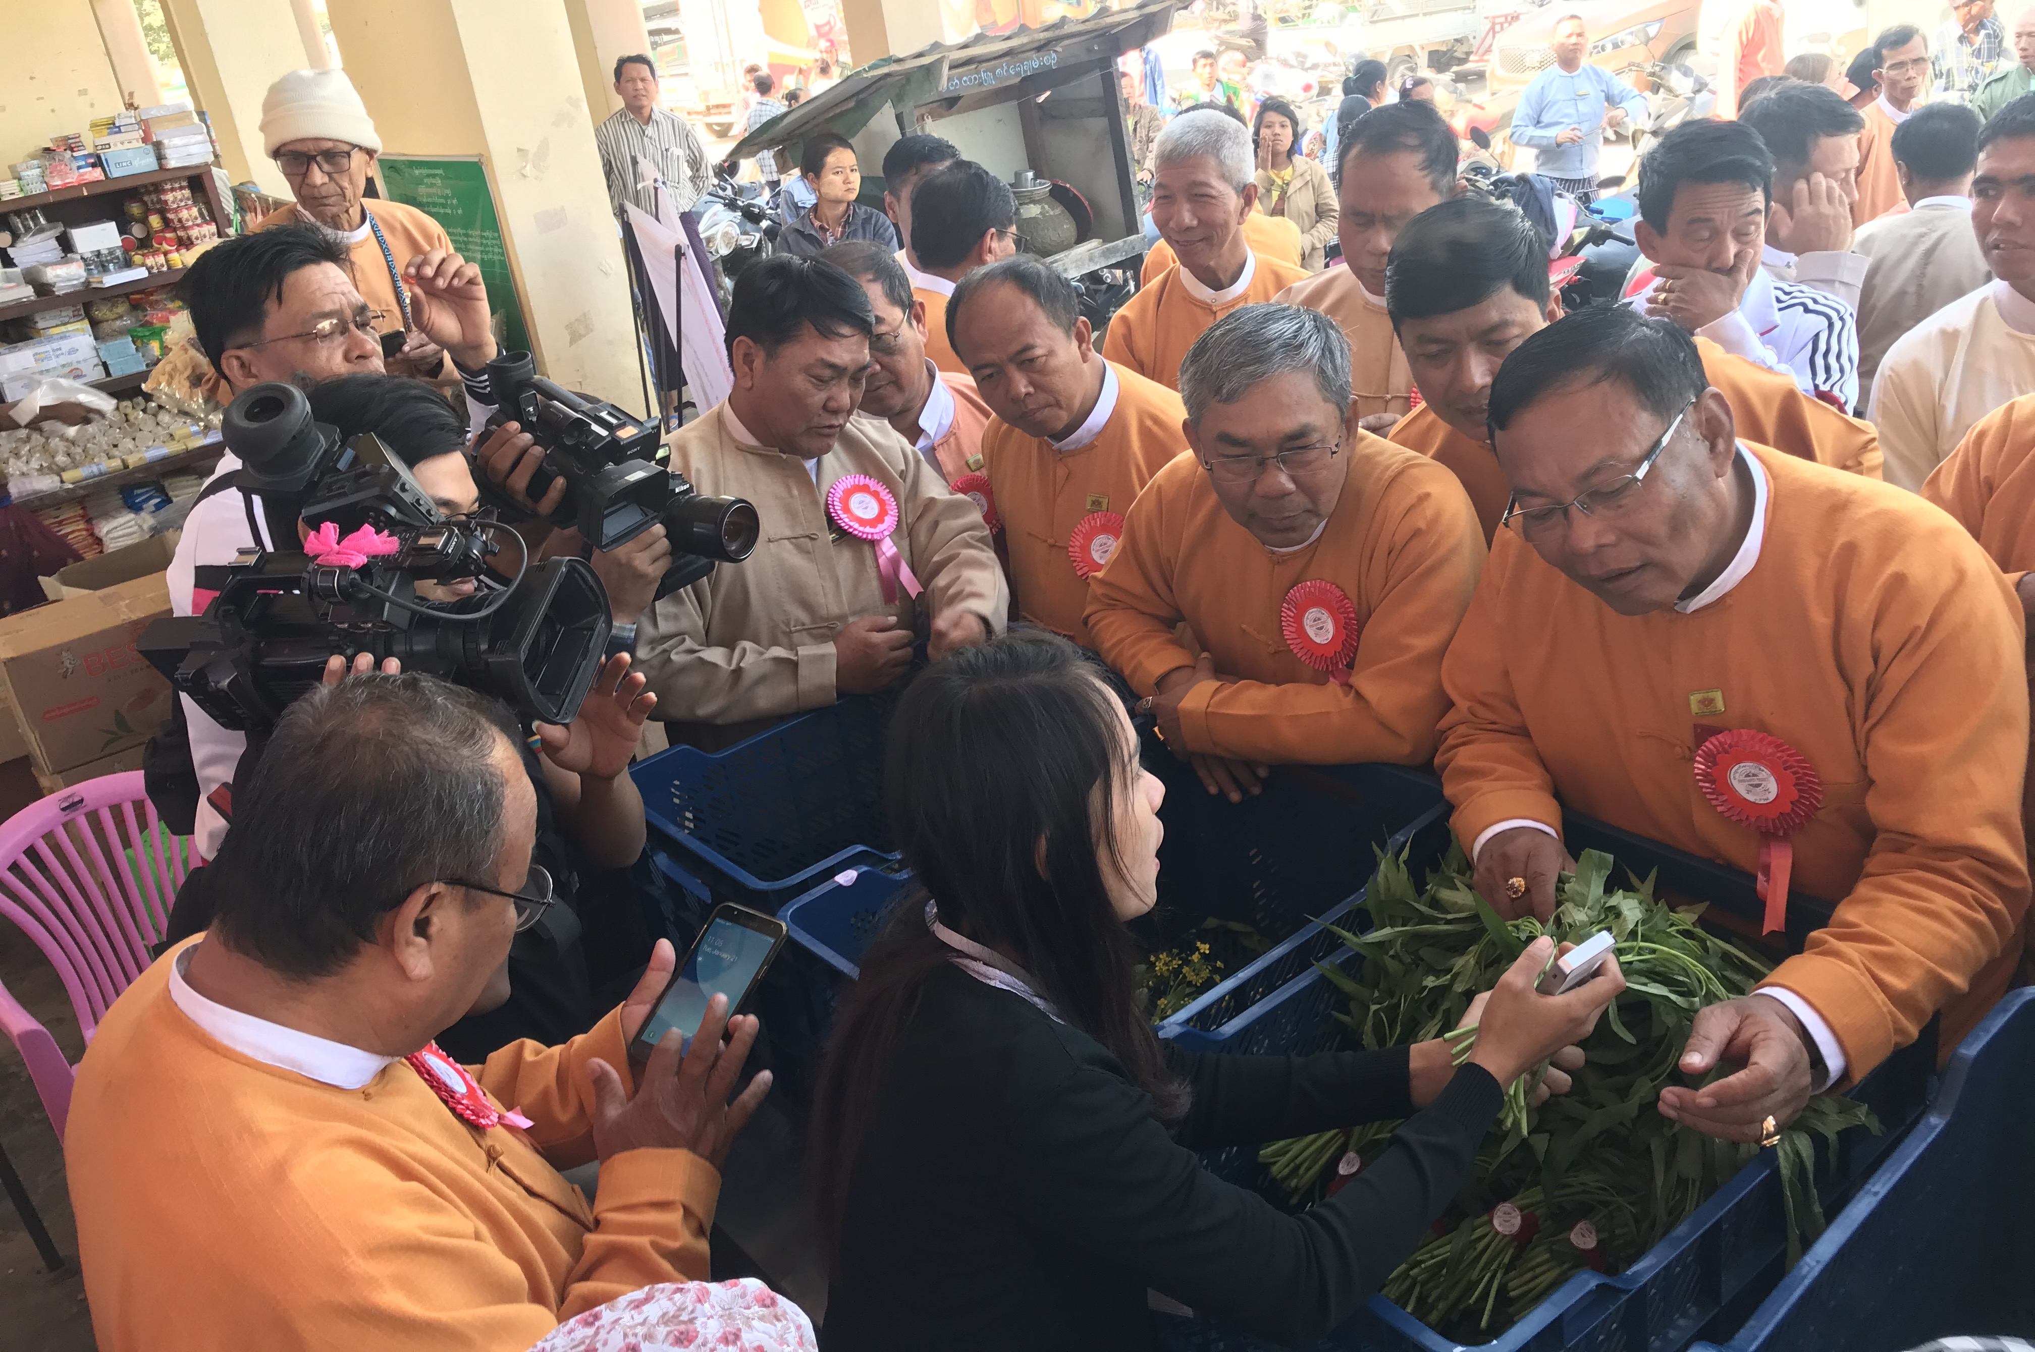
ကျောက်ဆည်မြို့နယ်၊ ရန်ပုံနှစ်ကျေးရွာ သီးနှံသန့်စင်အလုပ်ရုံနှင့် သီးနှံအရောင်းဆိုင် ဖွင့်လှစ်ခြင်း မှတ်တမ်းဓာတ်ပုံများ (၂၁.၁.၂၀၂၀)

Slide 20

သက်ရှည်ကျန်းမာပျော်ရွှင်ဖို့
လမ်းညွှန်မှုခံယူအပ်ပါသည်။
အစားအစာဘေးကင်းလုံခြုံရေးဆောင်ရွက်ကြပါစို့။

